Slide 2
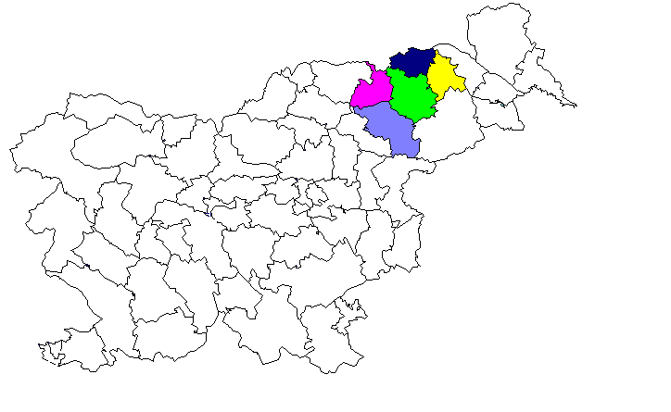
Uradi za delo Območne službe Maribor
PESNICA
LENART
RUŠE
MARIBOR
SLOVENSKA BISTRICA
Skupna površina predstavlja 6,5 % slovenskega ozemlja

Slide 3














Prebivalstvo
Delovno aktivno
prebivalstvo
238.522 oseb
11,6 % delež v državi
Registrirana
brezposelnost
87.364 oseb
10,8 % delež v državi
14.430 oseb
13,4 % delež v državi
Notes:
Trenutno imamo 87.251 delovno aktivnega prebivalstva, kar predstavlja,…in je v primerjavi z dec 2014 narastlo za 1500 oseb. Brezposelnost je upadla za 0.7 odstotne točke, to je cca 1300 oseb manj.

Slide 4
Gibanje delovno aktivnega prebivalstva
(2001 – 2015)
Vir podatkov: SURS - delovno aktivni po lokaciji delovnega mesta

Slide 5
Gibanje števila registrirano brezposelnih in stopnje registrirane brezposelnosti
(2001 – 2015)
Vir podatkov :
SURS (* stopnja registrirane brezposelnosti – objavljena je z dvomesečnim zamikom)
ZRSZ (registrirano brezposelni)

Slide 6
Prosta dela* po področjih in ravneh izobrazbe na območju OS MARIBOR, I-VIII 2015
Naziv področja | OŠ ali manj | nižje, srednje poklicno izobr. | srednje tehniško, strokovno, splošno iz. | terciarno iz. | skupaj
0 SPLOŠNE IZOBRAŽEVALNE AKTIVNOSTI/IZIDI | 104 | 33 | 19 | 7 | 163
1 IZOBRAŽEVALNE VEDE IN IZOBRAŽEVANJE UČITELJEV |  | 5 | 64 | 210 | 279
2 UMETNOST IN HUMANISTIKA |  | 5 | 4 | 35 | 44
3 DRUŽBENE, POSLOVNE, UPRAVNE IN PRAVNE VEDE |  | 108 | 143 | 298 | 549
4 NARAVOSLOVJE, MATEMATIKA IN RAČUNALNIŠTVO |  | 3 | 22 | 77 | 102
5 TEHNIKA, PROIZVODNE TEHNOLOGIJE IN GRADBENIŠTVO |  | 2002 | 341 | 182 | 2525
6 KMETIJSTVO, GOZDARSTVO, RIBIŠTVO, VETERINARSTVO |  | 28 | 14 | 15 | 57
7 ZDRAVSTVO IN SOCIALA |  | 100 | 208 | 229 | 537
8 STORITVE |  | 284 | 55 | 47 | 386
9 NEOPREDELJENO PO ŠIROKEM PODROČJU |  | 2263 | 311 | 303 | 2877
Opomba: 9 Neopredeljeno po širokem področju – delodajalci niso opredelili področja izobrazbe v sporočilu o prostem delovnem mestu
Opomba: * z 12. aprilom 2013 je ZUTD-A ukinil obvezno prijavo prostega delovnega mesta pri Zavodu, zato Zavod nima več podatkov o vseh prostih delovnih mestih v državi.

Slide 7
Registrirano brezposelne osebe po področjih in ravneh izobrazbe na območju OS MARIBOR, VIII 2015
Naziv področja | OŠ ali manj | nižje, srednje poklicno izobr. | srednje tehniško, strokovno, splošno iz. | terciarno iz. | skupaj
0 SPLOŠNE IZOBRAŽEVALNE AKTIVNOSTI/IZIDI | 3649 |  | 806 |  | 4455
1 IZOBRAŽEVALNE VEDE IN IZOBRAŽEVANJE UČITELJEV |  |  | 145 | 373 | 518
2 UMETNOST IN HUMANISTIKA |  | 26 | 124 | 196 | 346
3 DRUŽBENE, POSLOVNE, UPRAVNE IN PRAVNE VEDE |  | 907 | 1432 | 1155 | 3494
4 NARAVOSLOVJE, MATEMATIKA IN RAČUNALNIŠTVO |  | 7 | 93 | 84 | 184
5 TEHNIKA, PROIZVODNE TEHNOLOGIJE IN GRADBENIŠTVO |  | 2553 | 899 | 369 | 3821
6 KMETIJSTVO, GOZDARSTVO, RIBIŠTVO, VETERINARSTVO |  | 112 | 105 | 81 | 298
7 ZDRAVSTVO IN SOCIALA |  | 44 | 183 | 146 | 373
8 STORITVE |  | 436 | 320 | 184 | 940

Slide 8
Iskalci prve zaposlitve po izobrazbi, VIII 2015
Naziv izobraževalnega programa | Št.
Osnovna šola ali manj | 762
Gimnazija | 243
Ekonomski tehnik | 169
Prodajalec | 57
Pravo | 36
Frizer | 25
Administrator | 22
Predšolska vzgoja | 22
Strojni tehnik | 21
Klasična gimnazija | 20
Prometni tehnik | 20
Turistični tehnik | 20
Poslovni sekretar | 19
Tehniška gimnazija | 18
Slaščičar | 17
Elektrotehnik računalništva | 17
Ekonomska gimnazija | 17
Ekonomske in poslovne vede | 17
Naziv izobraževalnega programa | Št.
Tehnik računalništva | 17
Živilski tehnik | 14
Medijski tehnik | 14
Arhitektura | 13
Ekonomija | 13
Razredni pouk | 13
Aranžerski tehnik | 13
Pomočnik v biotehniki in oskrbi | 13
Poslovna ekonomija | 13
Gradbeni tehnik | 11
Medijske komunikacije | 11
Kozmetični tehnik | 10
Veterinarski tehnik | 10
Management | 10
Slaščičar-konditor | 9
Trgovec | 9
Logistično inženirstvo | 8
Računalnikar | 8

Slide 9
Sporočena prosta delovna mesta* po dejavnostih
Skupno število sporočenih prostih delovnih mest:
Opombe: - 10 najpogostejših dejavnosti,
- * z 12. aprilom 2013 je ZUTD-A ukinil obvezno prijavo prostega delovnega mesta pri Zavodu, zato Zavod nima več podatkov o vseh prostih delovnih mestih v državi.

Slide 10
Sporočena prosta delovna mesta* po področnih skupinah poklicev
Skupno število sporočenih prostih delovnih mest:
Opombe: - 10 najpogostejših področnih skupin poklicev SKP-08,
- * z 12. aprilom 2013 je ZUTD-A ukinil obvezno prijavo prostega delovnega mesta pri Zavodu, zato Zavod nima več podatkov o vseh prostih delovnih mestih v državi.

Slide 11
NAJBOLJ ISKANI POKLICI* od januarja do avgusta 2015
555 varilcev
268 voznikov tovornjakov in vlačilcev
442 orodjarjev in ključavničarjev
203 natakarji
171 prodajalcev
171 sodelavcev za zdravstveno nego
183 pripravljavcev in monterjev kovinskih konstrukcij
189 zidarjev
305 elektroinštalaterjev
159 izvajalcev suhomontažne gradnje
153 komercialnih zastopnikov za prodajo
166 elektromehanikov
138 tesarjev
122 kuharjev
117 monterjev in serviserjev vodovod., plinskih inštalacij in naprav
132 mehanikov in serviserjev kmetijskih, ind. in drugih strojev
Opomba: * z 12. aprilom 2013 je ZUTD-A ukinil obvezno prijavo prostega delovnega mesta pri Zavodu, zato Zavod nima več podatkov o vseh prostih delovnih mestih v državi.

Slide 12
EURES
Odprt trg delovne sile v EU iskalcem zaposlitve omogoča, da si delo iščejo v širšem prostoru EU. Ključna naloga je posredovanje zaposlitev, ki zajema informacije o prostih delovnih mestih v posameznih državah in življenjskih in delovnih pogojih.
Stare članice EU: prevladujejo potrebe po zdravstvenem osebju (zdravniki, razen v Avstriji, zdravstveni tehniki, medicinske sestre, negovalci in bolničarji), delavci v kovinarstvu (varilci, ključavničarji, monterji konstrukcij), v gradbeništvu (zlasti Irska), mizarji – usposobljeni za samostojno opravljanje mizarskih del – unikatno pohištvo, sezonska dela v gostinstvu in hotelirstvu (Avstrija, Italija, Grčija, Španija – v času zimske in letne sezone).
Vse informacije o trgu delovne sile, prostih delovnih mestih so dosegljivi na e-naslovu: http://eures.europa.eu

Slide 13
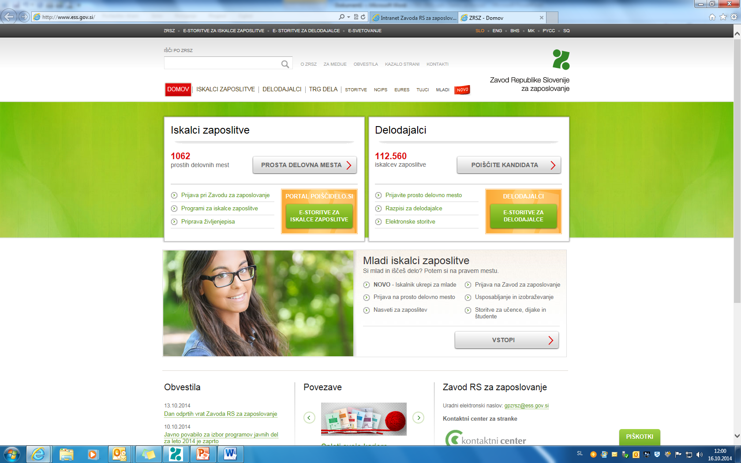
Spletna stran Zavoda: www.ess.gov.si
Notes:
Hiter dostop do različnih informacij je omogočen tudi preko spletnih strani Zavoda.
naslov strani: www.ess.gov.si
po rubrikah so dostopne vse informacije, ki so v gradivu oz. jih dobite tudi v obliki zloženk na Uradu
brezplačen dostop do interneta imate v CIPS-ih, možnost pa je tudi v knjižnicah
na spletnih straneh lahko spremljate tudi objave prostih delovnih mest
dostop do priprave e-življenjepisa po evropskem standardu ter uvrstitev v e-borzo (baza iskalcev zaposlitve)
dostop do eSvetovanja
povezava na druge spletne portale

Slide 14
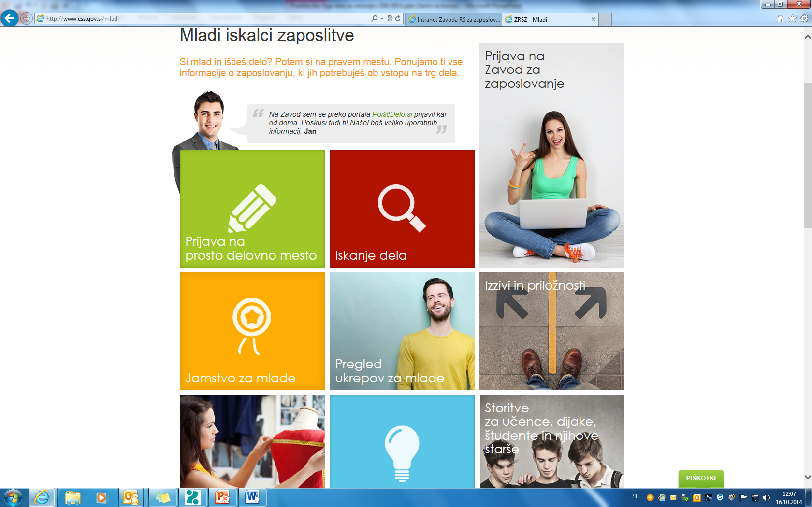

Slide 15

Zavod Republike Slovenije za zaposlovanje,
Območna služba Maribor

